Slide 1
Владикавказ, 2017
Муниципальное бюджетное дошкольное образовательное учреждение
Детский сад № 84 комбинированного вида.
Техника «Декупаж»
Из опыта работы воспитателя
Баграевой Тамары Юрьевны

Slide 2
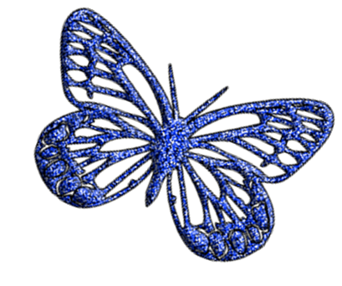
«Творчеству научить нельзя, зато научить людей позволить себе творить можно вполне…»
Джулия Кэмерон

Slide 3
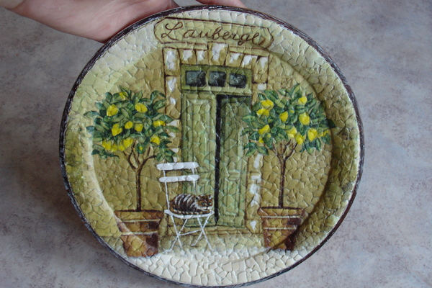
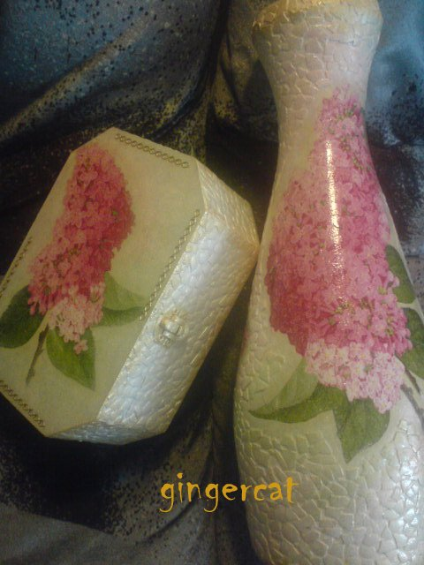
Что такое декупаж?
Декупаж - французское слово, в переводе оно означает «вырезать», а техника декупажа – это техника украшения, декорирования с помощью вырезанных картинок из различных материалов (дерево, кожа, ткань, бумага и т.п.), которые затем наклеиваются или прикрепляются иным способом на различные поверхности для декорирования.

Slide 4
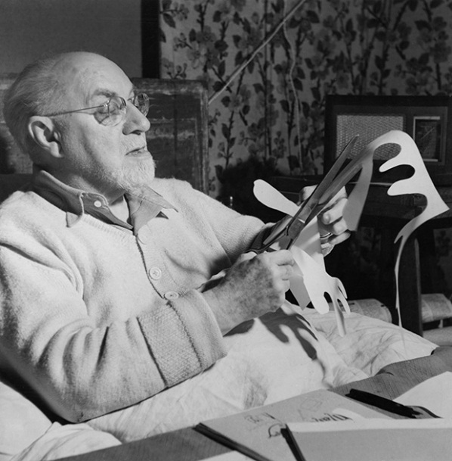
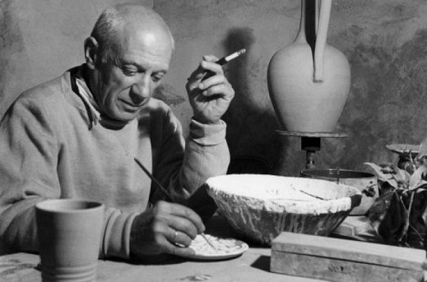
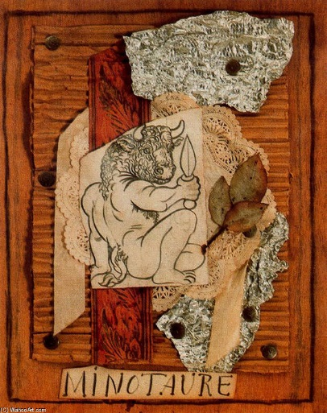
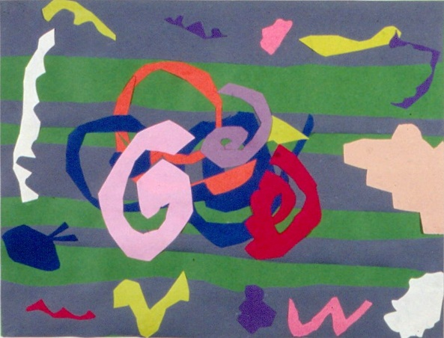
Известные художники, использовавшие технику декупаж в своих работах
Пабло Пикассо
1881-1973
Анри Матиас
1869-1954

Slide 5
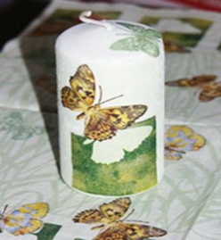
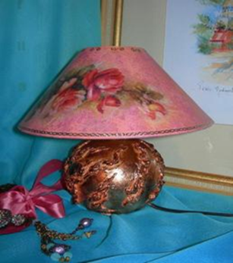
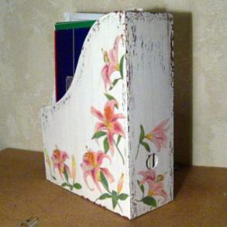
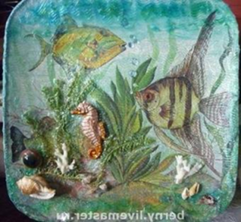
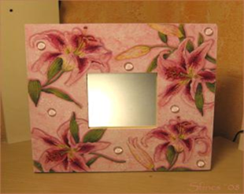
Где используется техника декорирования
Декупаж
на мебели
на шкатулках, коробочках
на посуде (тарелки, вазы, горшки, подносы)
на разделочных досках
на абажурах
на рамках
на свечах и пр.

Slide 6
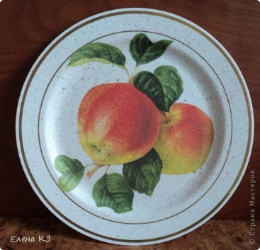
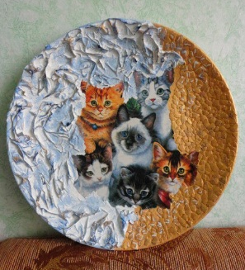
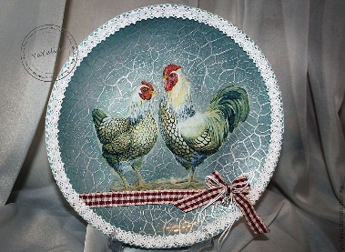
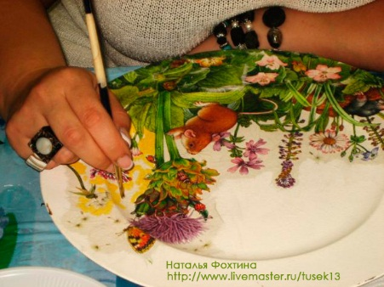
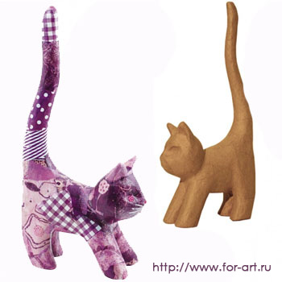
Традиционный
Объемный
Основные виды
декупажа
Обратный
Художественный
(дымчатый)
Декопач
(лоскутный)

Slide 7
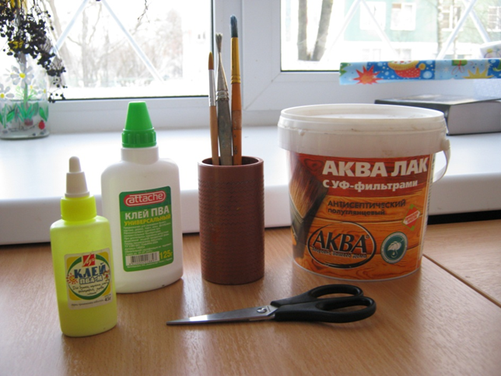
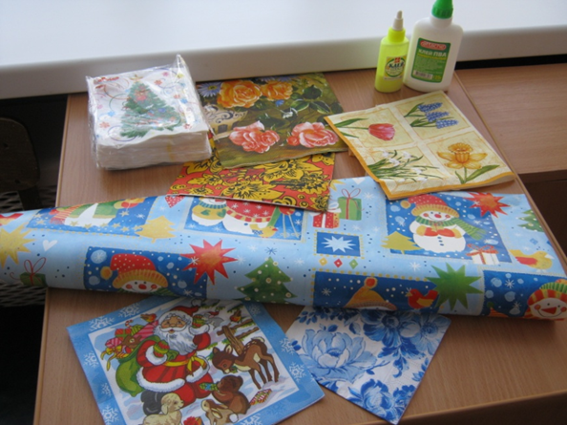
Инструменты и материалы для Декупажа
Салфетки трёхслойные
Ножницы
Клей ПВА
Кисточка
Белая акриловая краска
Лак акриловый

Slide 8
Возможности декупажа:
Техника «декупаж» подготавливает руки дошкольника к письму, труду, научив его работать с кистью, ножницами, бумагой и клеем.
Развивает тактильные навыки, познакомив в работе с различными материалами и предметами.
Развивает концентрацию, внимание и усидчивость во время вырезания рисунков и мотивов, знакомя его с орнаментами, узорами, развивая цветовое восприятие, фантазию.
Развивает логическое мышление в процессе обдумывания последовательности действий: вырезать, наклеить, покрыть лаком.

Slide 9
Технические навыки
ИЗОдеятельности
Творчество
Мелкая
моторика
Декупаж
Психические
процессы
(внимание,
память,
мышление,
воображение)
Связная речь
РЭМП
(ориентация
на листе бумаги)

Slide 10
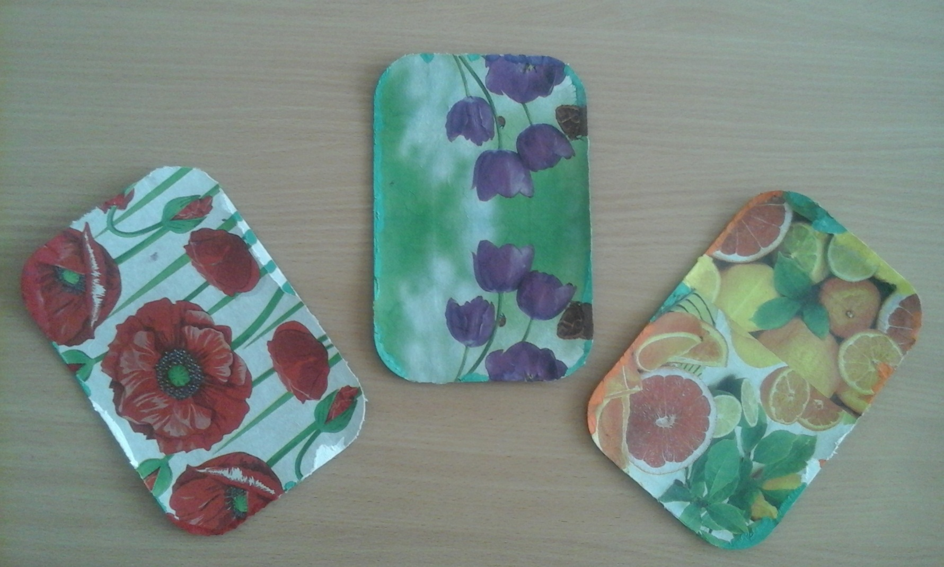
Украшение тарелки

Slide 11
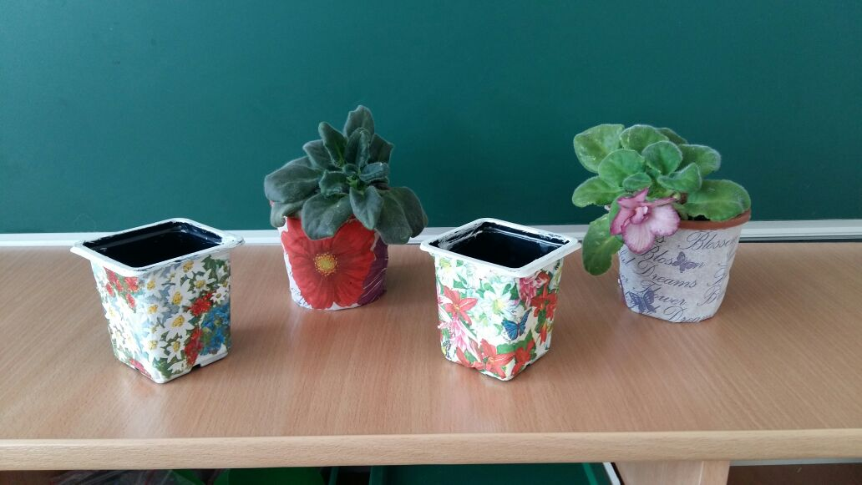
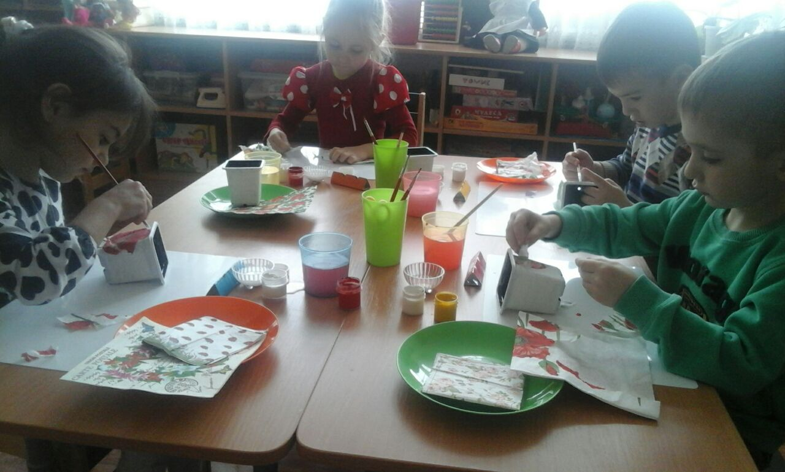
Горшочки для фиалок

Slide 12
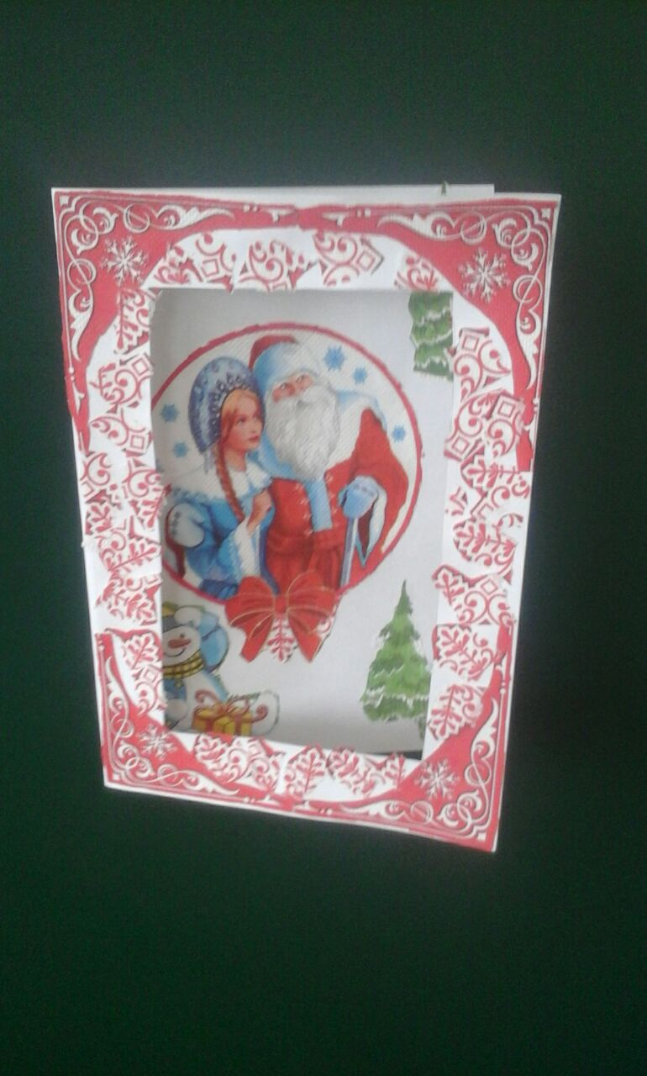
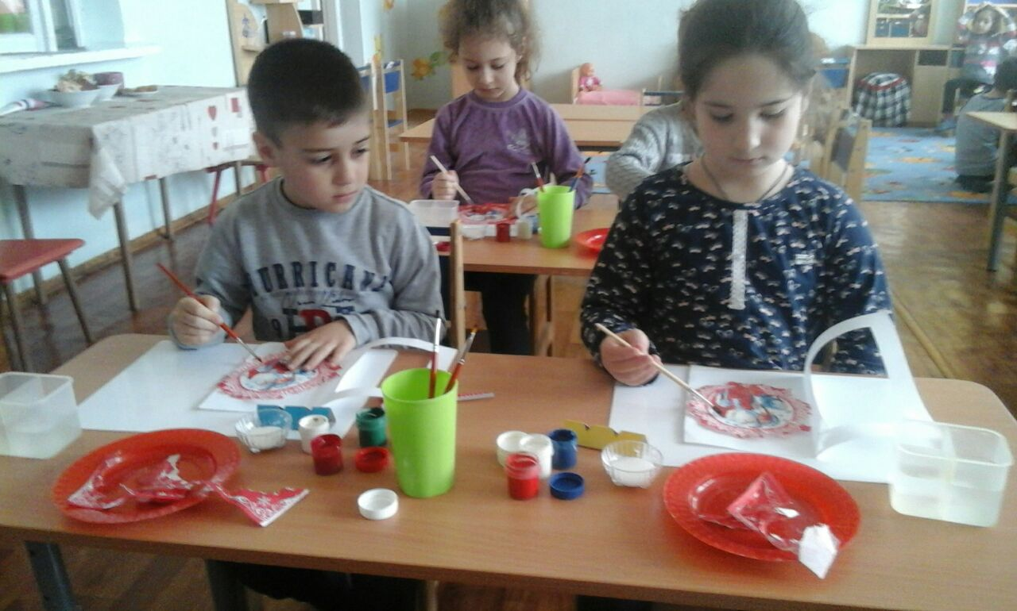
Новогодняя открытка

Slide 13
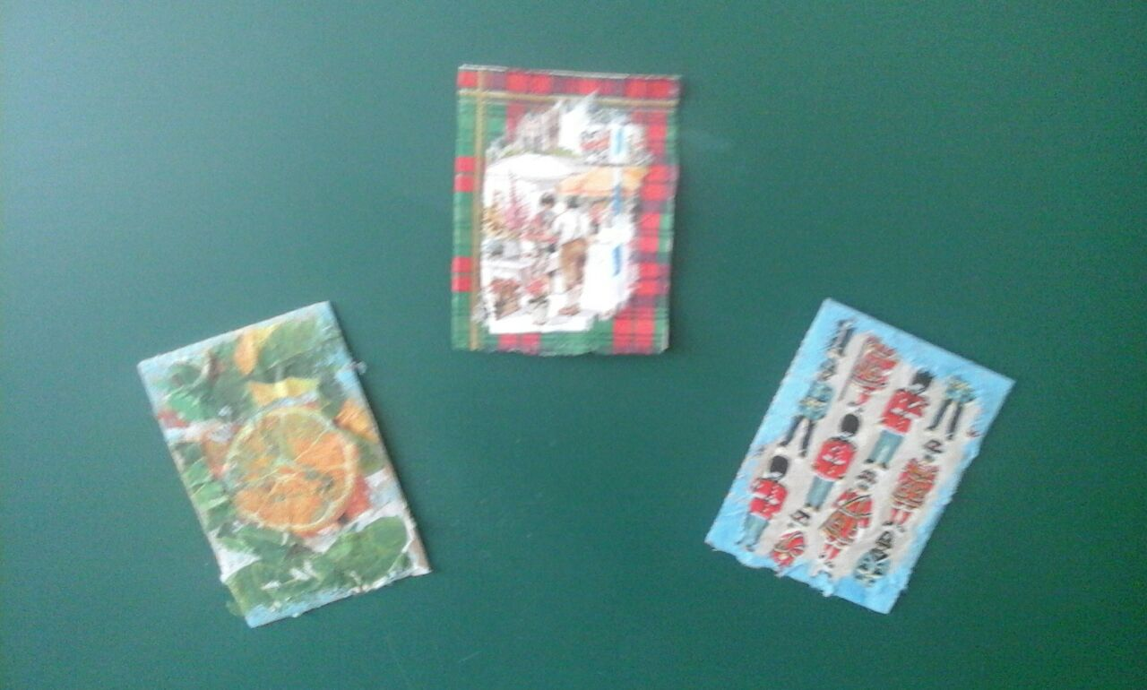
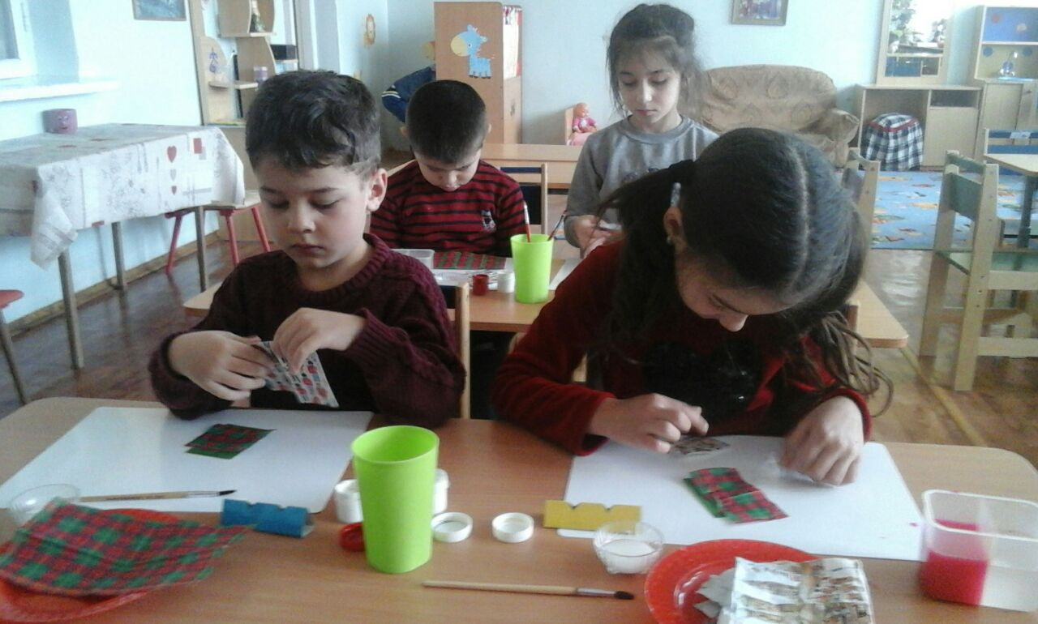
Магнитик для папы

Slide 14
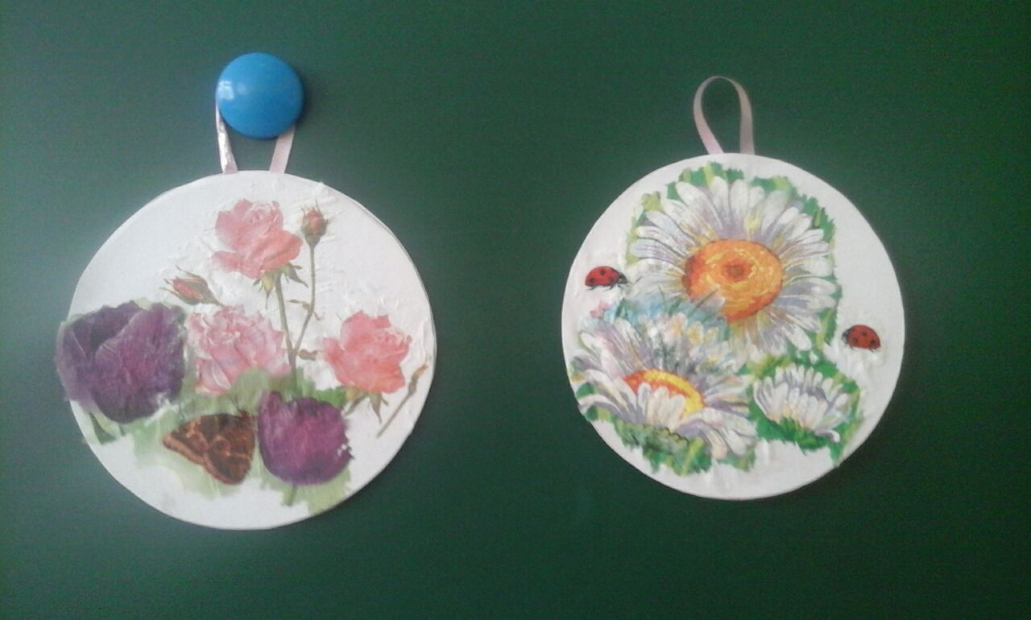
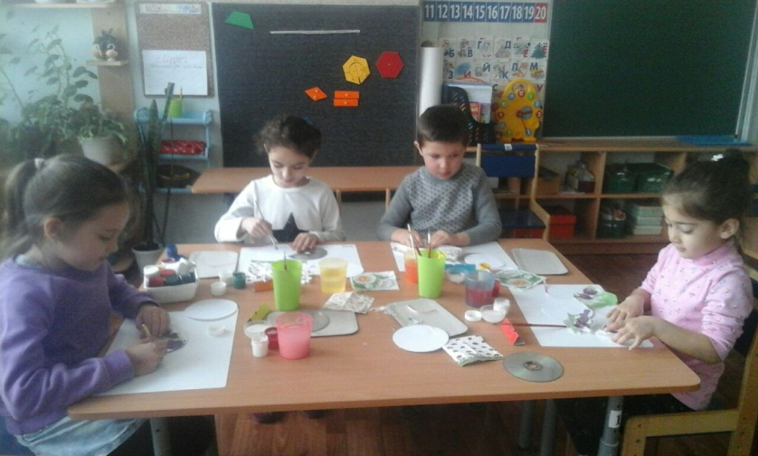
ПОДАРОК МАМЕ

Slide 15
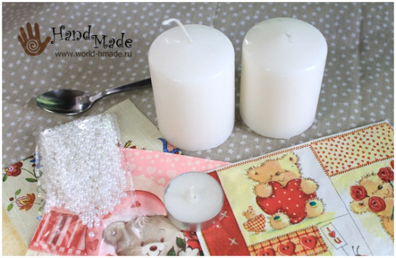
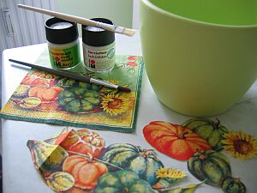
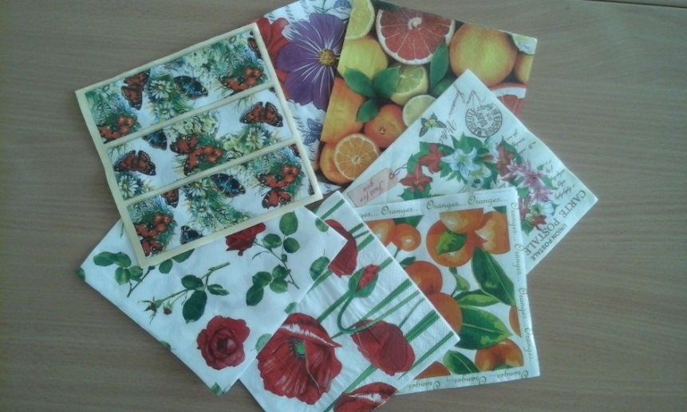
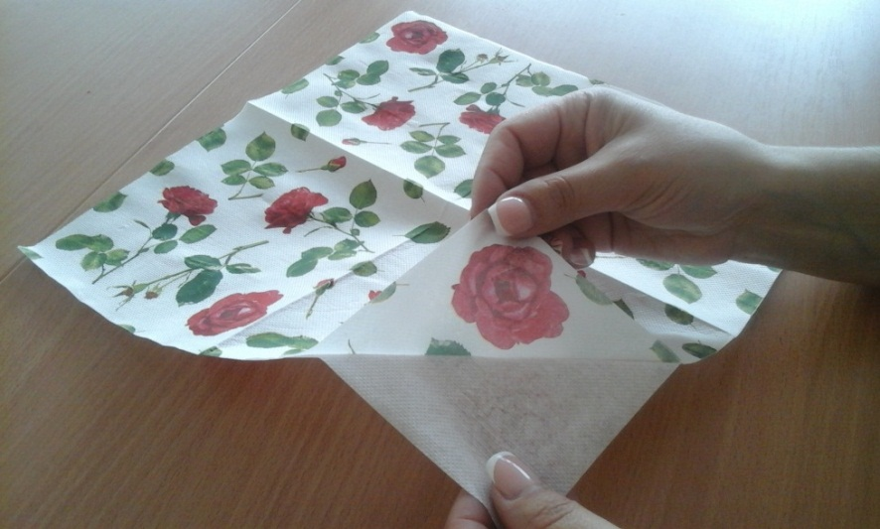
Практическая часть ТЕХНИКА выполнения:
1. Первая и самая важная операция - это выбор изделия для декупирования.
2. Выберите понравившийся рисунок и вырежьте его. Разделите салфетку на слои, далее работайте только с самым верхним, красочным слоем.

Slide 16
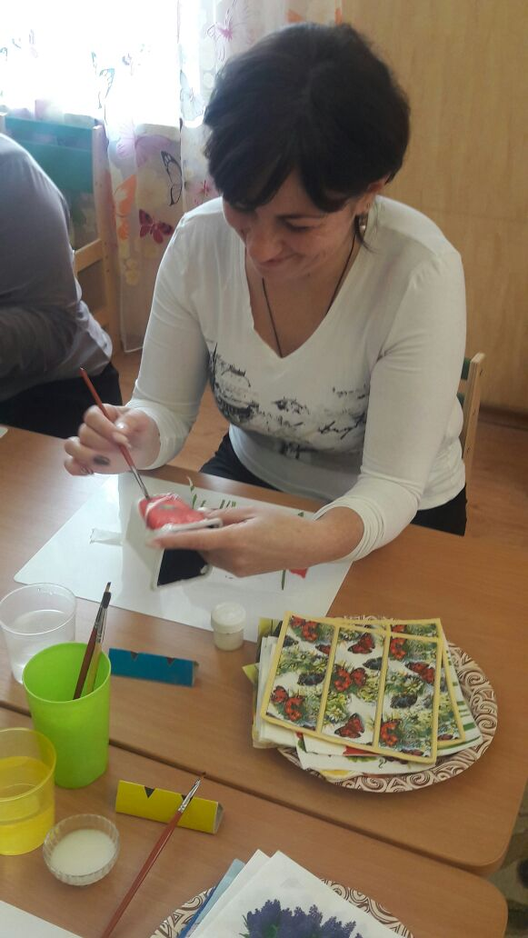
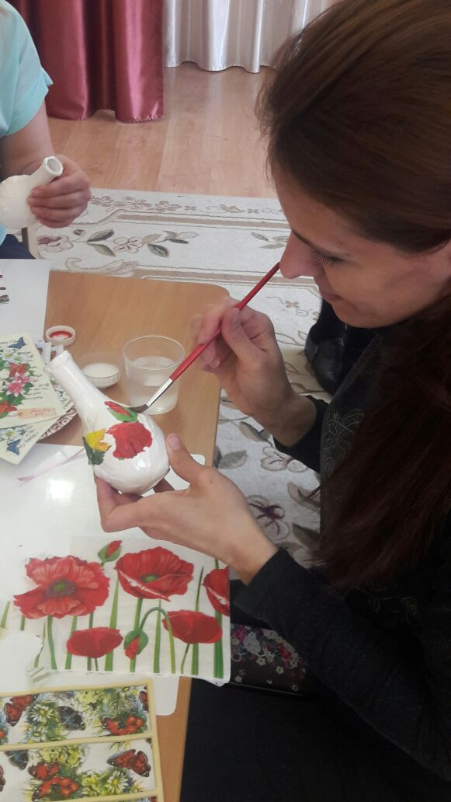
3. Нанесите клей на поверхность и наложите вырезанный мотив. Покройте двумя слоями клея, который соответствует вашей поверхности. Салфетка должна полностью пропитаться клеем, а рисунок надо тщательно и очень аккуратно разгладить кистью. Время высыхания и обработка поверхности после высыхания зависит от использованного клея.

Slide 17
Творите,
фантазируйте!
Все в Ваших руках!
Спасибо за внимание!

